Slide 1

בראשית י״ח
ביקור המלאכים וסדום
שאלון 1261 · בראשית

Slide 2
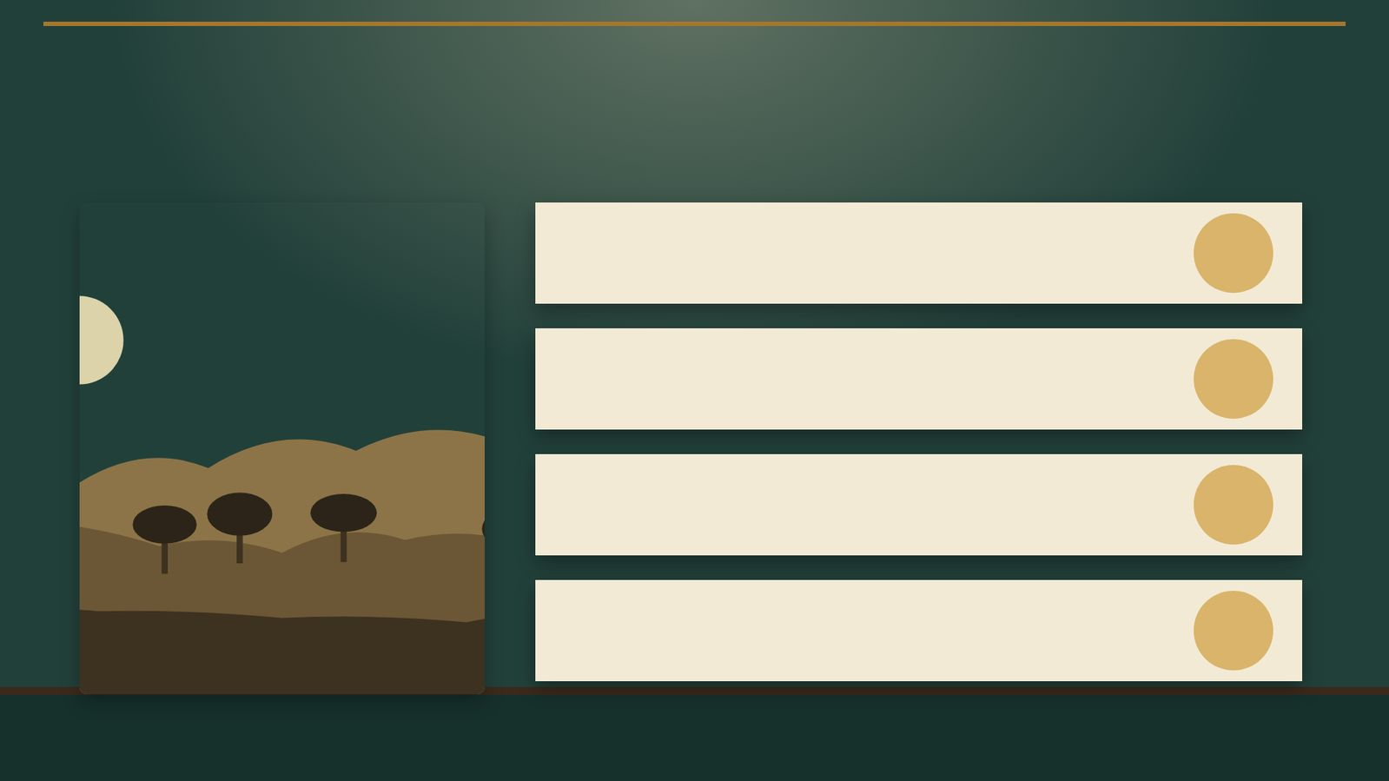
פתיחה
מטרות השיעור
נכיר את הסיפור «ביקור המלאכים וסדום» (בראשית י״ח) ואת הדמויות בו
1
נבחן כיצד הסיפור מבטא את התמה «בראשית»
2
נקרא פסוקי מפתח ונעמיק בפירוש רש"י ורמב"ן
3
נתרגל שאלה בסגנון הבגרות ונבדוק את התשובות
4
2

Slide 3

רקע
הדמויות בסיפור
יצחק
שרה
אברהם
הצחוק מקדים את שם הבן, יצחק.
שרה צוחקת בלבה ושואלת רטורית: ״אחרי בלותי היתה לי עדנה ואדוני זקן״.
אברהם מתמקח: אם יש חמישים צדיקים, ארבעים וחמישה, ארבעים, שלושים, עשרים ועשרה.
3

Slide 4
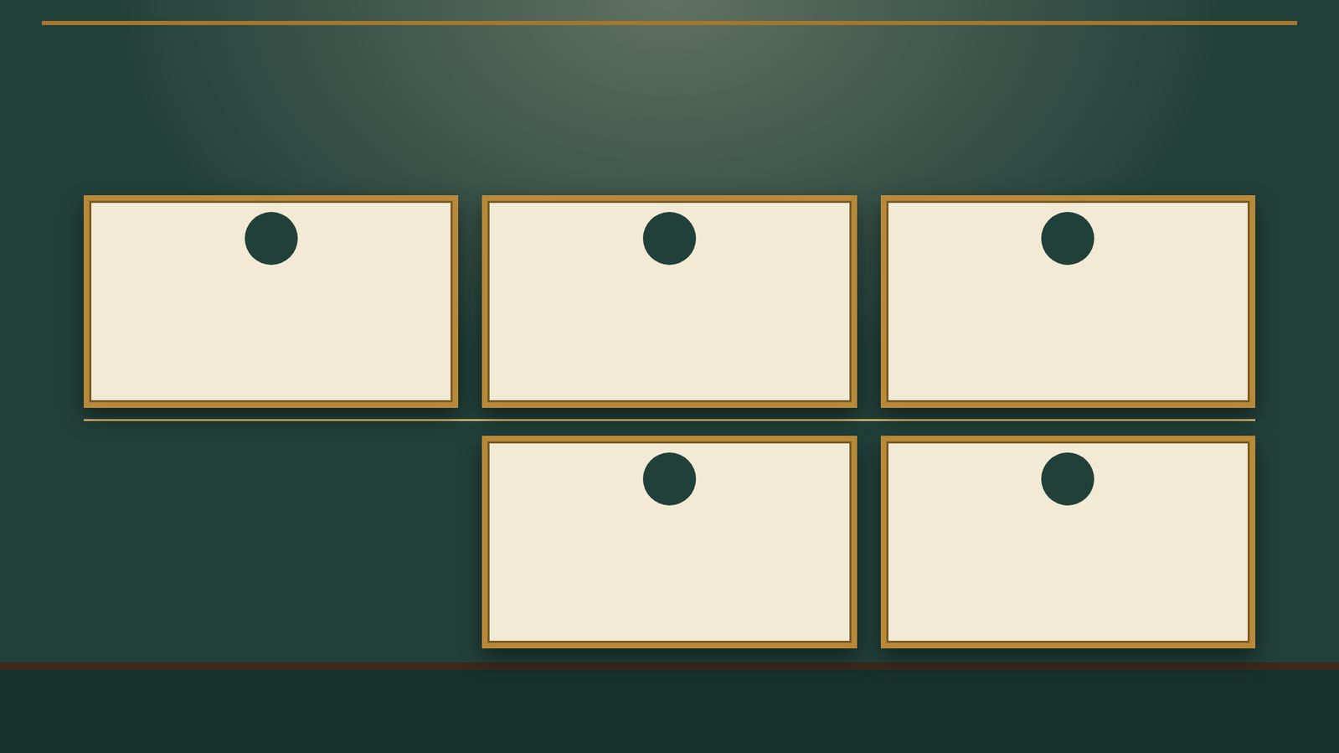
רקע
רצף האירועים
3
2
1
ה׳ מחליט לגלות לאברהם את עניין סדום: ״כי ידעתיו למען אשר יצוה את בניו...
הם מבשרים: ״שוב אשוב אליך כעת חיה והנה בן לשרה אשתך״.
שלושה אנשים מגיעים לאברהם בחום היום באלוני ממרא, והוא רץ לקראתם ומכניס אותם ומאכיל אותם.
5
4
ה׳ מסכים להציל את העיר בגלל עשרה צדיקים, ואברהם שב למקומו.
אברהם מתדיין עם ה׳: ״השופט כל הארץ לא יעשה משפט?״.
4

Slide 5
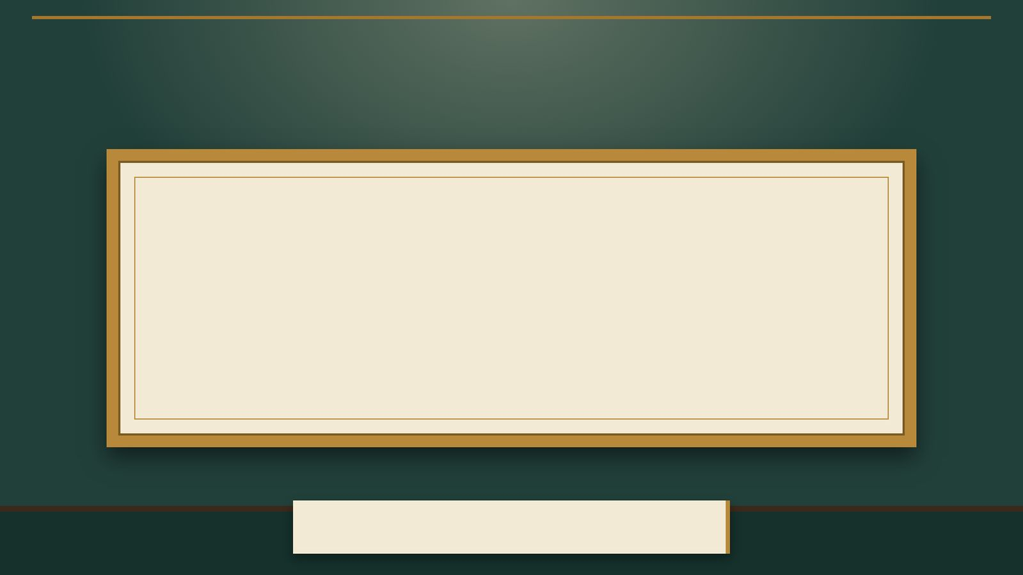
קוראים בפסוקים · 1/4
בראשית י"ח, ו'
וַיְמַהֵר אַבְרָהָם הָאֹהֱלָה אֶל־שָׂרָה וַיֹּאמֶר מַהֲרִי שְׁלֹשׁ סְאִים קֶמַח סֹלֶת לוּשִׁי וַעֲשִׂי עֻגוֹת
האל מתגלה לאברהם באלוני ממרא בצהרי היום, ואברהם יושב בפתח האוהל.
5

Slide 6
קוראים בפסוקים · 2/4
בראשית י"ח, י"א
וְאַבְרָהָם וְשָׂרָה זְקֵנִים בָּאִים בַּיָּמִים חָדַל לִהְיוֹת לְשָׂרָה אֹרַח כַּנָּשִׁים
האורחים שואלים ״איה שרה אשתך״ ומבשרים: שוב אשוב אליך כעת חיה ולשרה אשתך בן.
6

Slide 7
קוראים בפסוקים · 3/4
בראשית י"ח, ט"ז
וַיָּקֻמוּ מִשָּׁם הָאֲנָשִׁים וַיַּשְׁקִפוּ עַל־פְּנֵי סְדֹם וְאַבְרָהָם הֹלֵךְ עִמָּם לְשַׁלְּחָם
האורחים קמים ללכת לסדום ואברהם מלווה אותם.
7

Slide 8
קוראים בפסוקים · 4/4
בראשית י"ח, כ"ב
וַיִּפְנוּ מִשָּׁם הָאֲנָשִׁים וַיֵּלְכוּ סְדֹמָה וְאַבְרָהָם עוֹדֶנּוּ עֹמֵד לִפְנֵי ה'
אברהם ניגש ומתדיין עם האל: ״האף תספה צדיק עם רשע?״ ו״השופט כל הארץ לא יעשה משפט?״.
8

Slide 9

מילים ומושגים
ביאורי מילים
אורח כנשים
חדל להיות
קמח סלת
אֹרַח נִדּוֹת.
פָּסַק מִמֶּנָה.
סֹלֶת לְעֻגוֹת, קֶמַח לַעֲמִילָן שֶׁל טַבָּחִים, לְכַסּוֹת אֶת הַקְּדֵרָה לִשְׁאֹב אֶת הַזֻּהֲמָא.
מילה מנחה
ויפנו משם
לשלחם
מילה/שורש החוזר/ת על עצמו/ ה במספר פסוקים או פרקים במספר חריג של פעמי או במספר סימלי של פעמי בקטע, או…
מִמָּקוֹם שֶׁאַבְרָהָם לִוָּם שָׁם.
לְלַוּוֹתָם; כַּסָּבוּר אוֹרְחִים הֵם.
9

Slide 10

פרשנים
רש"י
רש"י על בראשית י"ח, ו'
קמח סלת. סֹלֶת לְעֻגוֹת, קֶמַח לַעֲמִילָן שֶׁל טַבָּחִים, לְכַסּוֹת אֶת הַקְּדֵרָה לִשְׁאֹב אֶת הַזֻּהֲמָא:
מה מסביר רש"י על «קמח סלת»? הסבירו בלשונכם.
10

Slide 11
פרשנים
רמב"ן
רמב"ן על בראשית י"ח, י"א
חָדַל לִהְיוֹת לְשָׂרָה אֹרַח כַּנָּשִׁים הוּא הַזְּמַן לְהֵרָיוֹן, כִּי אַחֲרֵי הֶפְסֵק הָאֹרַח מֵחֲמַת זִקְנָה לֹא תֶּהֱרֶינָה:
מה מוסיף פירושו של רמב"ן להבנת הפסוק? בססו את תשובתכם על הציטוט.
11

Slide 12

שאלות הבנה ופרשנות · 1/3
שאלה 1
קראו פסוקים א׳–ח׳ («האורחים אצל אברהם»). מה מתואר בקטע? הביאו ראיה מן הכתוב.
8 נקודות
12

Slide 13
שאלות הבנה ופרשנות · 2/3
שאלה 2
קראו פסוקים ט״ז–כ״א («ה׳ מגלה לאברהם על סדום»). מה מתואר בקטע? הביאו ראיה מן הכתוב.
8 נקודות
13

Slide 14
שאלות הבנה ופרשנות · 3/3
שאלה 3
קראו פסוקים כ״ב–ל״ג («אברהם מתדיין»). מה מתואר בקטע? הביאו ראיה מן הכתוב.
8 נקודות
14

Slide 15

דיון בכיתה
מה דעתכם?
מה לדעתכם המסר המרכזי של בראשית י״ח? נמקו את דעתכם.
15

Slide 16
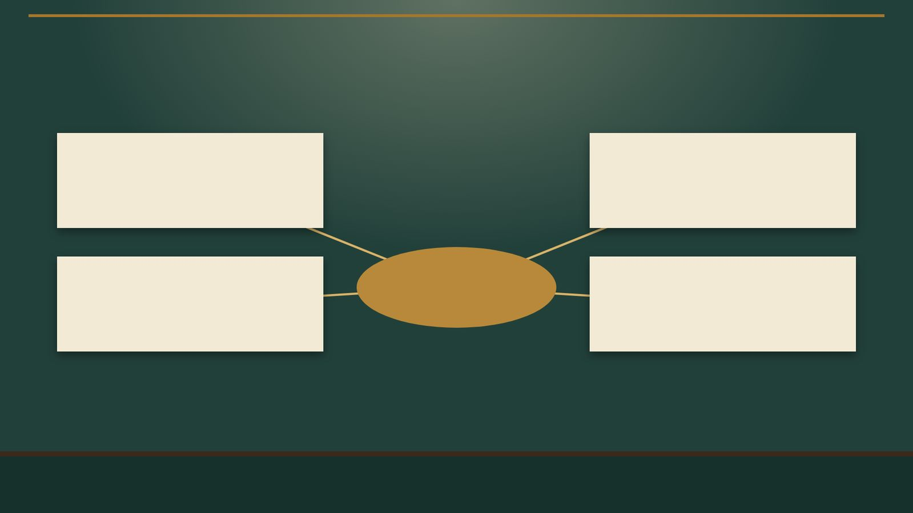
סיכום
מפת מושגים
הבשורה: בן לשרה
האורחים אצל אברהם
ביקור המלאכים וסדום
אברהם מתדיין
ה׳ מגלה לאברהם על סדום
16

Slide 17

תרגול לקראת הבגרות
שאלה בסגנון בגרות
(חורף תשפ"ה (שאלון 1261))
1. קראו בראשית, פרק י"ח.
א. קראו פסוקים א'-ח'. על פי פסוקים אלו, כתבו שתי פעולות שעשה אברהם, והסבירו כיצד כל אחת מהן מעידה שהוא מארח למופת. (8 נקודות)
ב. קראו פסוקים י"א-כ"א
. (1) קראו פסוקים י"א-י"ג ואת פירוש רש"י לפסוק י"ג שלפניכם. "וַאֲנִי זָקַנְתִּי - שינה הכתוב מפני השלום, שהרי היא אמרה: 'וַאדֹנִי זָקֵן' ". על פי פירוש רש"י, מה הסתיר אלוהים מאברהם, ומדוע הסתיר זאת ממנו? (4 נקודות)
(2) קראו פסוקים י"ז-כ"א. מה גילה אלוהים לאברהם בפסוקים אלה, ומדוע הוא גילה זאת לאברהם? בססו את דבריך על הכתוב. (4 נקודות)
ג. קראו בראשית, פרק י"ח, פסוקים כ"ג-ל"ג וגם שמות, פרק ל"ב, פסוקים ז'-י"ד. גם אברהם וגם משה רצו לשנות את ההחלטה של האל
17

Slide 18

תשובות
תשובה לשאלה 1
קראו פסוקים א׳–ח׳ («האורחים אצל אברהם»). מה מתואר בקטע? הביאו ראיה מן הכתוב.
האל מתגלה לאברהם באלוני ממרא בצהרי היום, ואברהם יושב בפתח האוהל. בפסוק 2 הוא רואה שלושה אנשים. הוא עדיין לא יודע שהם מלאכים. בין פסוק 1 (התגלות) לפסוק 2 (שלושה אנשים) יש מעבר חד; לפי חז״ל ״שלוחו של אדם כמותו״, והאל מתגלה דרך שליחיו (סוף פסוק).
18

Slide 19
תשובות
תשובה לשאלה 2
קראו פסוקים ט״ז–כ״א («ה׳ מגלה לאברהם על סדום»). מה מתואר בקטע? הביאו ראיה מן הכתוב.
האורחים קמים ללכת לסדום ואברהם מלווה אותם. האל מחליט לשתף את אברהם: ״המכסה אני מאברהם אשר אני עושה״. הנימוק: אברהם נבחר ״למען אשר יצוה את בניו... ושמרו דרך ה׳ לעשות צדקה ומשפט״.
19

Slide 20
תשובות
תשובה לשאלה 3
קראו פסוקים כ״ב–ל״ג («אברהם מתדיין»). מה מתואר בקטע? הביאו ראיה מן הכתוב.
אברהם ניגש ומתדיין עם האל: ״האף תספה צדיק עם רשע?״ ו״השופט כל הארץ לא יעשה משפט?״. הוא טוען שאי אפשר להעניש צדיקים יחד עם רשעים.
20

Slide 21
תשובות
מחוון – שאלת הבגרות (1/2)
סעיף א': הכנסת אורחים
פעולות של אברהם המעידות על אירוח למופת (יש לציין שתיים):
אברהם רץ לקראת האנשים ומשתחווה אליהם, מה שמגלה כבוד רב כלפיהם.
אברהם מזמין אותם אל אוהלו ומציע להם מים, צל ומזון. הוא נדיב ורחב לב כלפי אורחיו.
אברהם מזרז את בני ביתו ונותן להם הוראות כיצד לכבד את האורחים.
אברהם בעצמו משרת את אורחיו, למרות שיש לו עבדים רבים, כדי להראות להם כבוד.
סעיף ב': הסתרת מידע וגילויו
שינוי מפני השלום: לפי רש"י, אלוהים הסתיר מאברהם את תגובת שרה ("ואדוני זקן") ושינה את דבריה ל"ואני זקנתי", כדי לא לפגוע באברהם ולשמור על שלום הבית
. (2) שיתוף בתוכנית סדום: אלוהים מגלה לאברהם שהוא עומד להשמיד את סדום. הוא מגלה זאת משום שאברהם הוא אבי האומה, ממנו יצא עם גדול, ובזכותו יתברכו כל הגויים. אברהם נבחר כדי להנחיל לצאצאיו את דרך ה' - לעשות צדקה ומשפט.
21

Slide 22
תשובות
מחוון – שאלת הבגרות (2/2)
סעיף ג': אמצעים רטוריים (אברהם מול משה)
(1) אברהם:
שאלה רטורית: "האף תספה צדיק עם רשע?". מדגיש את חוסר הצדק.
הדרגתיות: אברהם מציג כל פעם מספר נמוך יותר של צדיקים כדי לנסות להציל את העיר (50, 45... עד 10).
ביטויים חוזרים: אברהם חוזר על ביטויים בהם הוא מנמיך עצמו ("ואנכי עפר ואפר") כדי לרכך את האל
. משה (חטא העגל):
שאלה רטורית: "למה יחרה אפך בעמך?". משה שואל כיצד ה' מתכוון להשמיד את העם שהוא עצמו הוציא ממצרים.
זכות אבות: משה מזכיר לה' את הבטחתו לאבות (אברהם, יצחק ויעקב) כדי לעצור את הגזירה.
(2) מעמד הנביא: הנביא (אברהם ומשה) מוצג כשותף של האל, בעל ביטחון עצמי ועקשנות, שיכול לערער על החלטות אלוהיות למען הצדק והרחמים.
22

